Slide 1
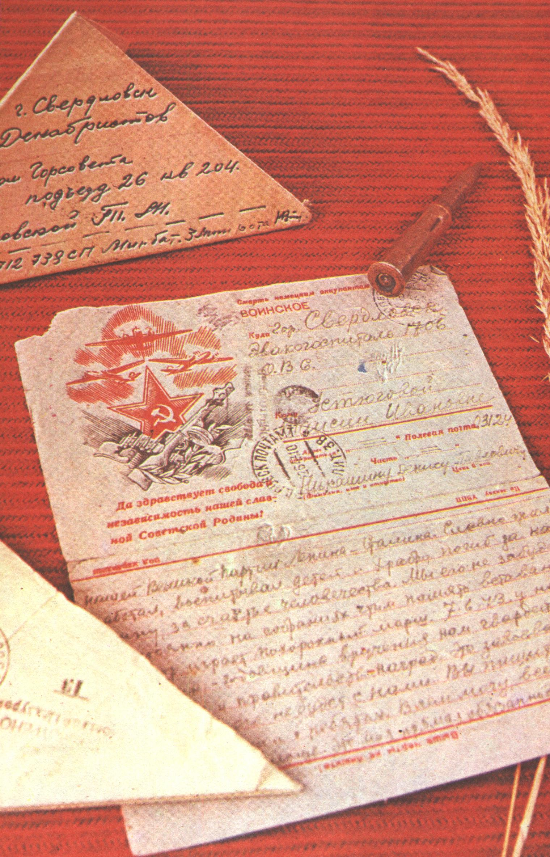
Живые строки войны

Slide 2
Почтовая карточка

Slide 3
Листовка

Slide 4
Письма

Slide 5
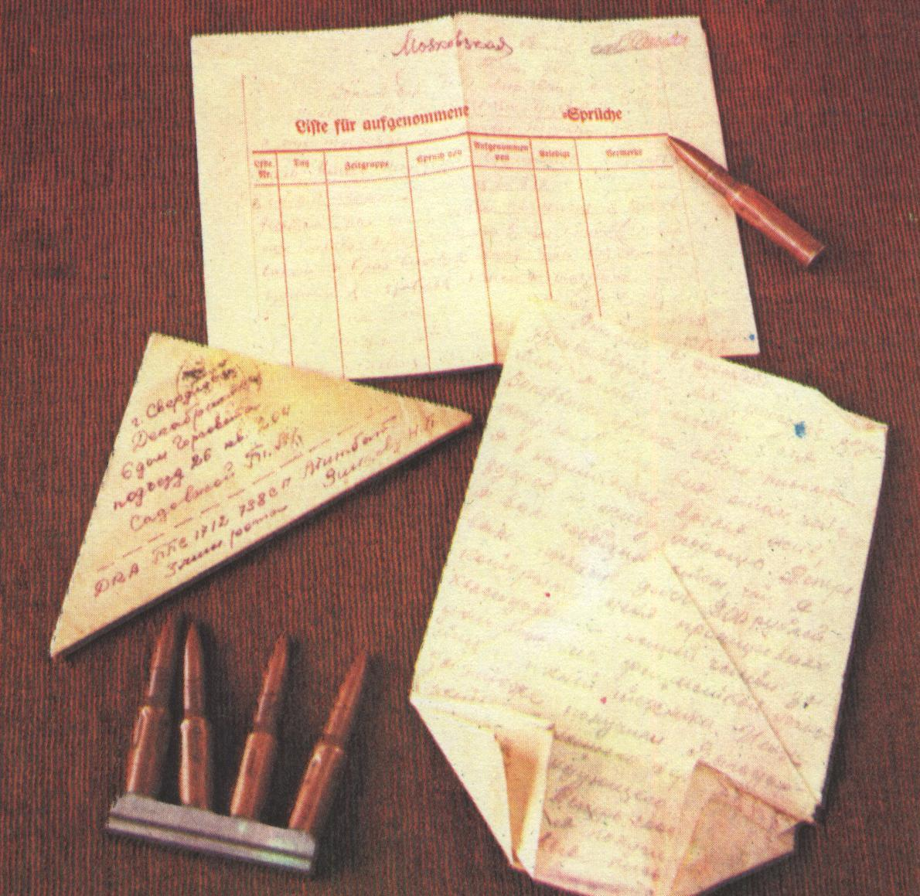

Slide 7
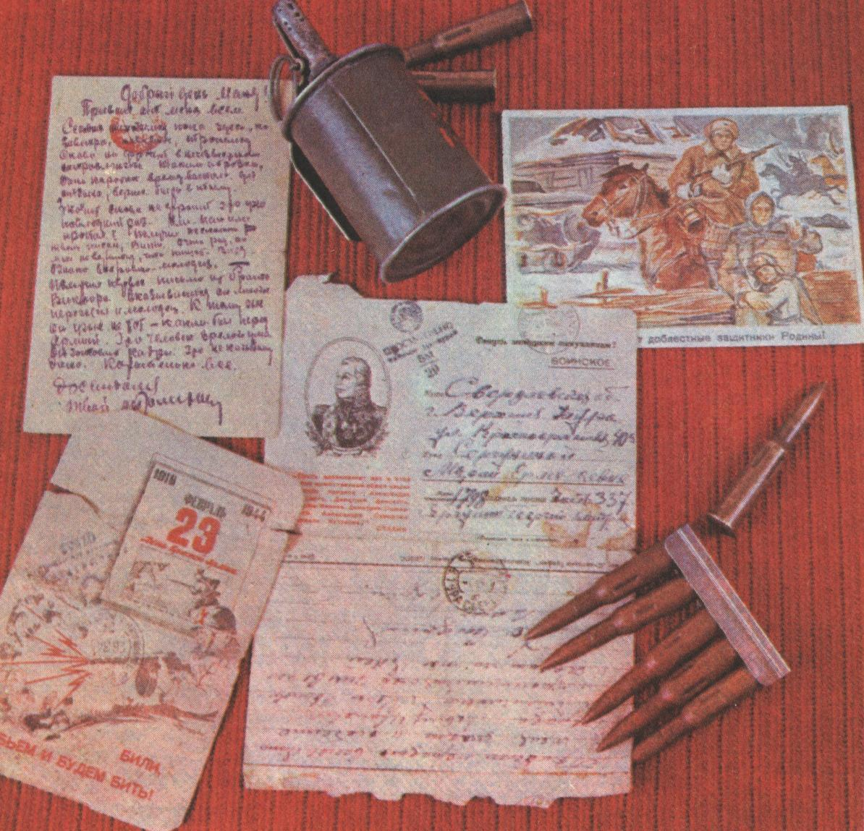

Slide 8
